Slide 1
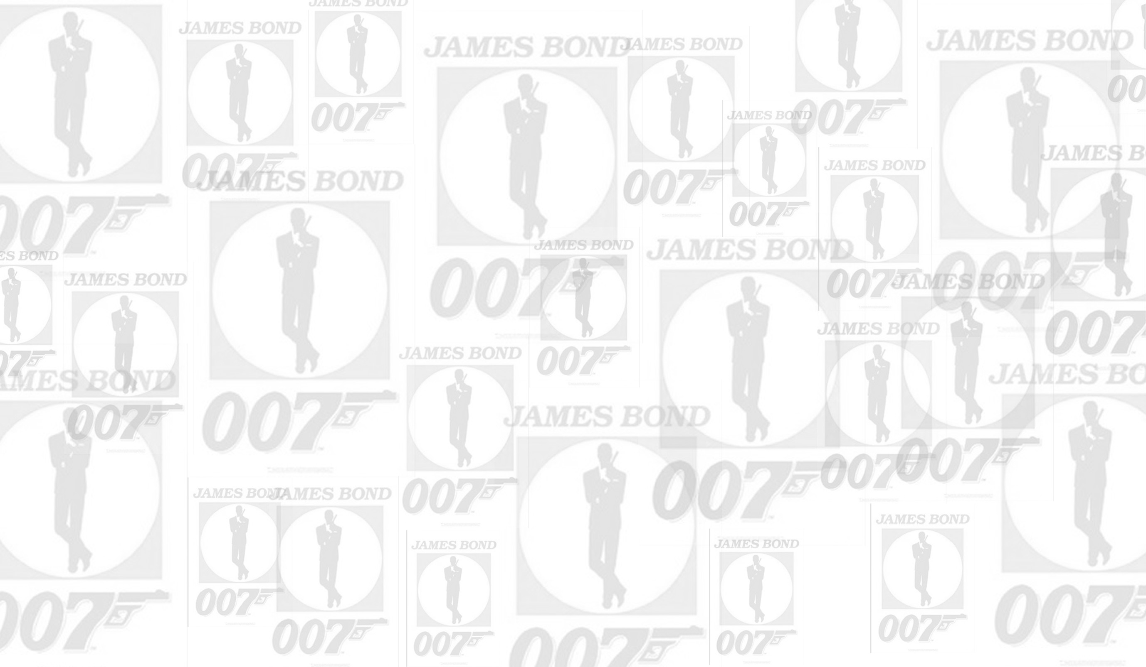
Note di storia
«James Bond Theme»
Lo spionaggio durante la Guerra Fredda
a cura di Nina Quarenghi

Slide 2
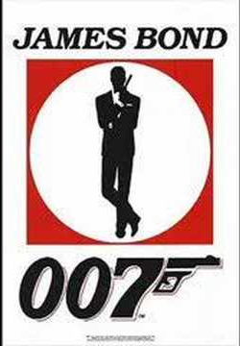
«James Bond theme»

Slide 3
Il brano musicale ci racconta di…
Questo brano, composto da Monty Norman nel 1962 e orchestrato da John Barry, rappresenta il tema musicale di tutti i film di James Bond. Si tratta di una composizione di stampo jazz-sinfonico. Sullo stacco iniziale, con il moto altalenante delle tre note in crescendo e diminuendo, si innesta il tema della chitarra elettrica, costruito su tre note, che si ripetono ossessive, prima della chiusa cromatica. Il cromatismo (modello melodico costituito da una serie di semitoni, che promuove generalmente tensione) del tema iniziale, insieme al sincopato, cifra compositiva della scrittura jazzistica, ci spingono verso la sensazione di suspence. Il largo uso di ottoni, in questo caso trombe e tromboni (fin dai tempi antichi adoperati per accompagnare azioni solenni di re, principi e condottieri), ci danno un senso di invincibilità che ci porta a provare affezione nei riguardi del protagonista. La ripetizione dello stesso tema dei fiati nel registro più acuto sembra voler sottolineare il fascino irresistibile del mitico protagonista una volta per tutte. Questa musica corrisponde esattamente ai film della fortunata serie, nella quale si alternano scene cariche di ansia e incertezza a momenti avventurosi di azione, in cui emergono le doti del protagonista: coraggio, astuzia, fredda risolutezza, eleganza.
James Bond è nato dalla mente e dalla penna dello scrittore britannico Ian Fleming, che pubblicò tra il 1953
e il 1964, dodici romanzi e due raccolte di racconti, tutti dedicati alle avventure di 007. I suoi libri, inizialmente trascurati dalla critica, divennero dei best seller, dopo la prima trasposizione cinematografica, con Sean Connery nei panni della famosa spia in Agente 007-Licenza di uccidere.
Al di là dei personaggi e delle avventure al limite del possibile, le storie di Ian Fleming rispecchiano quanto stava accadendo realmente nei primi anni della Guerra Fredda, momento storico in cui Stati Uniti e Unione Sovietica si contendevano il controllo del mondo e minacciavano costantemente di distruggere il proprio rivale con la bomba atomica.
Lo spionaggio ebbe un ruolo di grande rilevanza in questo periodo perché, come nel gioco degli scacchi, era necessario, per le due superpotenze, sapere quali sarebbero state le mosse del nemico e neutralizzarle prima che venissero attuate. Gli agenti segreti, il loro agire nell’ombra a contatto con i centri del potere, furono elementi chiave di una lunga guerra che, fra trame ingegnose e azioni omicide fulminee, procurò ai rispettivi paesi numerose vittime.

Slide 4
Lo spionaggio durante la Guerra Fredda
Gli agenti segreti di entrambe le organizzazioni hanno caratteristiche simili a quelle del leggendario James Bond: coraggiosi e freddi, doppiogiochisti e fedeli al proprio ideale, conoscono la natura umana e diffidano di tutti quelli che incontrano nella trama di relazioni intessute segretamente e che James Angleton, importante spia americana, definiva una «giungla di specchi».
Nella guerra fredda dello spionaggio vengono utilizzati tutti i mezzi per carpire informazioni all’avversario, tra cui gli ingegnosi apparecchi progettati per nascondere cimici o armi, perlopiù oggetti di uso comune come scarpe, ombrelli, persino un rossetto, trasformati in sofisticati trasmettitori o pericolose pistole.
Molte sono anche le operazioni che coinvolgono inconsapevoli agenti a quattro zampe: cani e gatti, dotati di microspie nascoste in collari e persino nelle loro orecchie, sono addestrati per avvicinarsi agli avversari mentre si passano importanti informazioni. Anche uccelli, come piccioni viaggiatori, e delfini, provvisti di minuscole macchine fotografiche o sensori, vengono inviati nelle zone nemiche per raccogliere informazioni, coperti dalla loro naturale insospettabilità.
(P. Deery, M. Del Pero, Spiare e tradire, Feltrinelli, 2011)
L’epoca storica della Guerra Fredda è quella compresa tra la fine della Seconda guerra mondiale (1945) e il crollo dei regimi comunisti in Europa centro-orientale (1989-1991).
In questo periodo lo scenario internazionale è dominato da due superpotenze, Stati Uniti e Unione Sovietica, antagoniste da tutti i punti di vista: ideologico, politico, economico e militare. Questo conflitto non può essere risolto con una guerra, vista la capacità di distruzione totale di cui dispongono entrambe le potenze; permane invece uno stato di tensione perenne, di minaccia costante, di odio reciproco fomentato dalla propaganda, nel gelo dei rapporti internazionali.
Le due potenze si sfidano continuamente, cercando di proiettare su scala globale il proprio modello di sviluppo: socialista da una parte, capitalista dall’altra. Ogni ambito del progresso diviene tavolo di competizione per stabilire chi è primo e chi secondo: nella conquista dello spazio, nelle gare olimpiche, nella corsa agli armamenti e così via.
Lo spionaggio, organizzazione che è sempre esistita al servizio degli Stati, acquista in questo periodo un’importanza enorme, tanto che diventano operative in questi anni due famose agenzie, la Cia, fondata nel 1947 e il Kgb, dal 1954.

Slide 5
Possibile mappa concettuale per tesina pluridisciplinare
ED. MUSICALE: JAZZ
GEOGRAFIA: LUOGO IN CUI è AMBIENTATO UN J.B.
TECNOLOGIA: BOMBA ATOMICA
ED. ARTISTICA: arte nel secondo dopoguerra
STORIA: LO SPIONAGGIO NELLA GUERRA FREDDA
SCIENZE: IL SISTEMA NERVOSO
LETTERATURA: ROMANZO POLIZIESCO/GIALLO
ED. FISICA: CORSA, EQUILIBRIO
LINGUE: TRAMA DI UN FILM DI JAMES BOND

